Slide 1
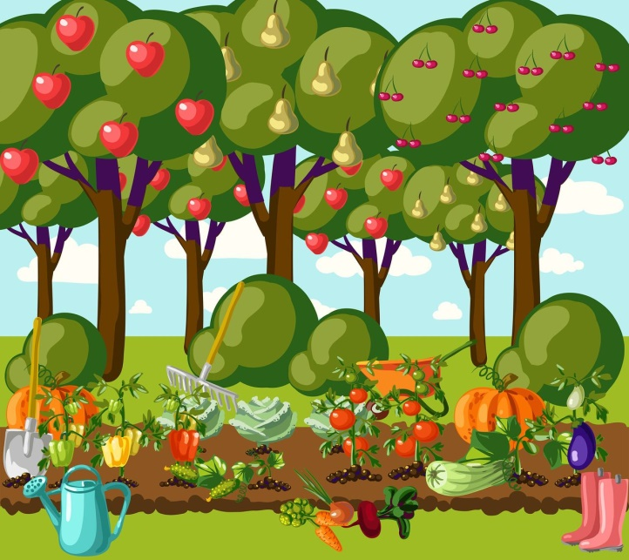
Я досліджую світ
1 клас
людина і ПРИРОДА
Урок 85
Якими бувають
культурні рослини?

Slide 2
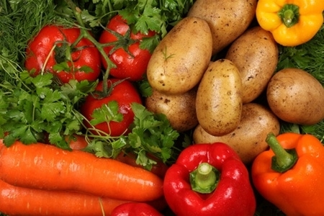
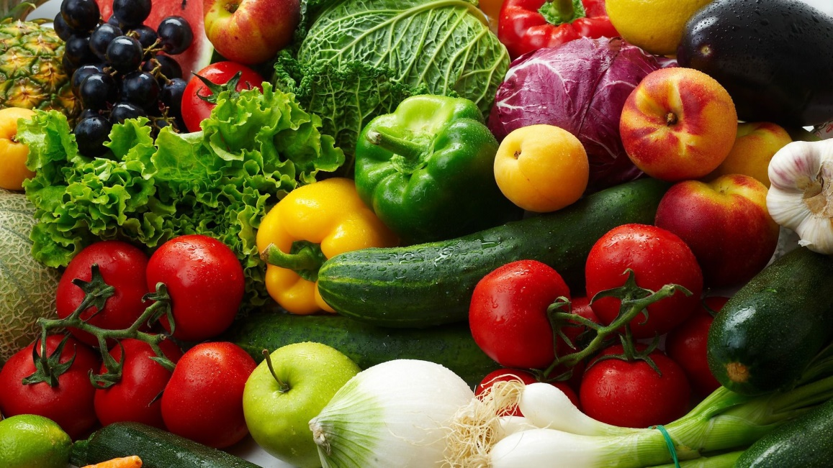
Налаштування на урок.
Вправа «Любимий овоч»
Пригадай, який овоч піднімає твій настрій? Чому?
(колір, форма, розмір, смак, соковитість, гладкість тощо)
Можеш скористатися світлинами

Slide 3
Вправа «Синоптик»
Ясно хмарно похмуро
дощ гроза сніг
Яка зараз пора року?
Який стан неба?
Яка температура повітря?
Який місяць року?
Чи були протягом доби опади?
Яке число місяця?
Погода вітряна чи безвітряна?
Який день тижня?

Slide 4
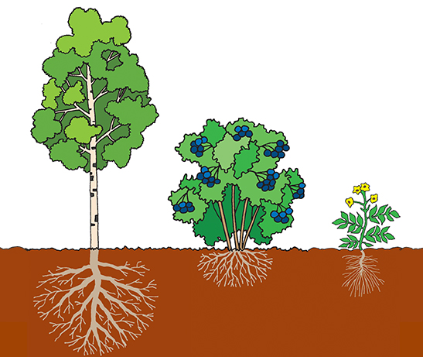
Пригадай
Яку будову має кожна квіткова рослина?
Які спільні ознаки мають дерева і кущі?
Скільки стовбурів має дерево? А кущ?
Яке стебло у трав’янистої рослини?

Slide 5
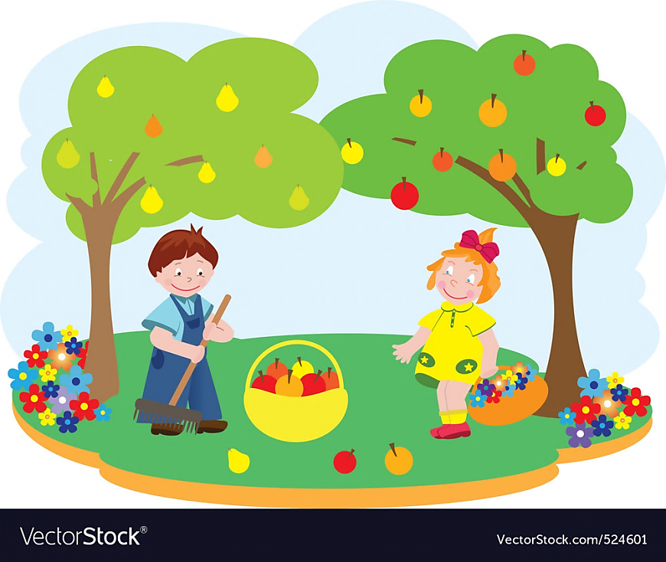
Пригадай
Які рослини належать до дикорослих?
Дикорослі рослини ніхто не садить
і їх ніхто не доглядає.
Які рослини належать до культурних?
Культурні рослини люди вирощують для своїх потреб.
Де їх вирощують?
На полях, городах, у садах і парках

Slide 6
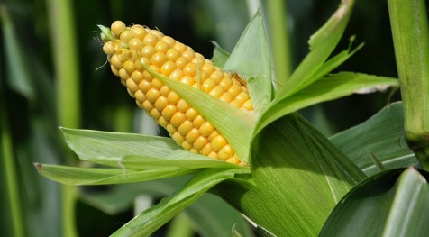
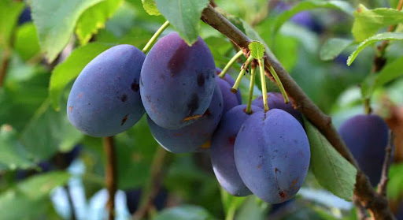
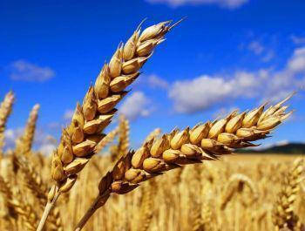
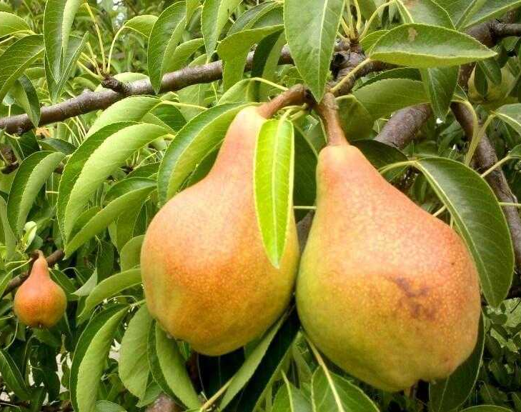
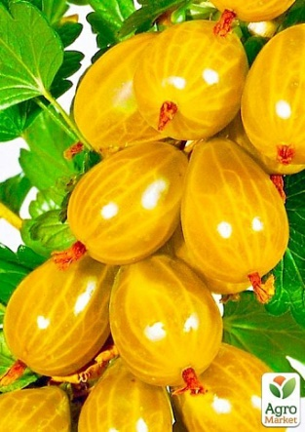
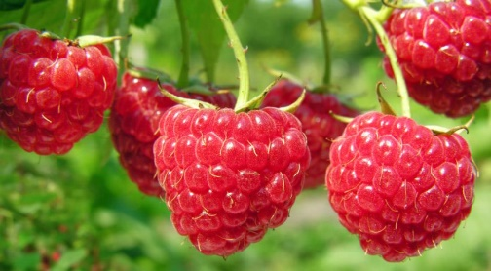
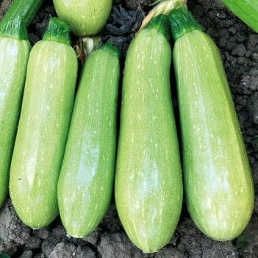
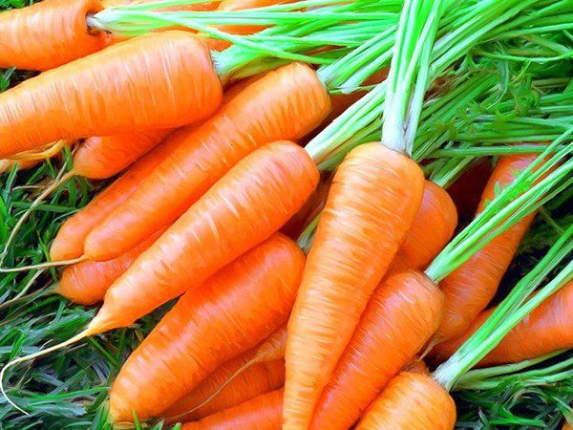
Розглянь схему. Культурні рослини поділяються:
Культурні рослини
Польові
Фруктові
Ягідні
Овочеві
Підручник.
Сторінка
68

Slide 7
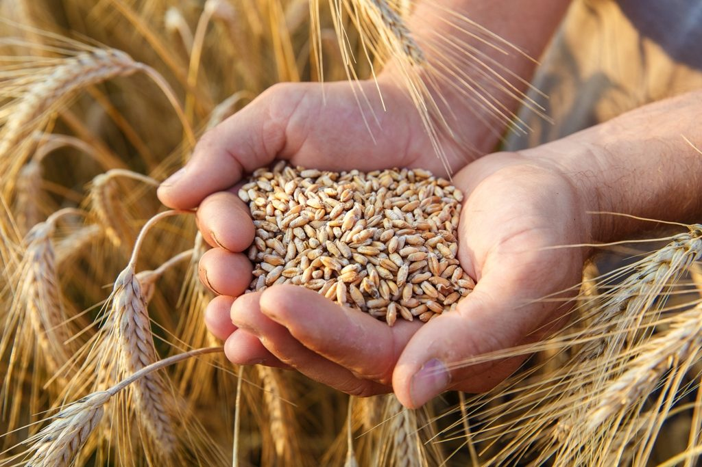
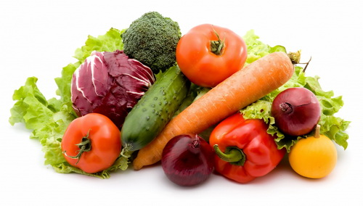
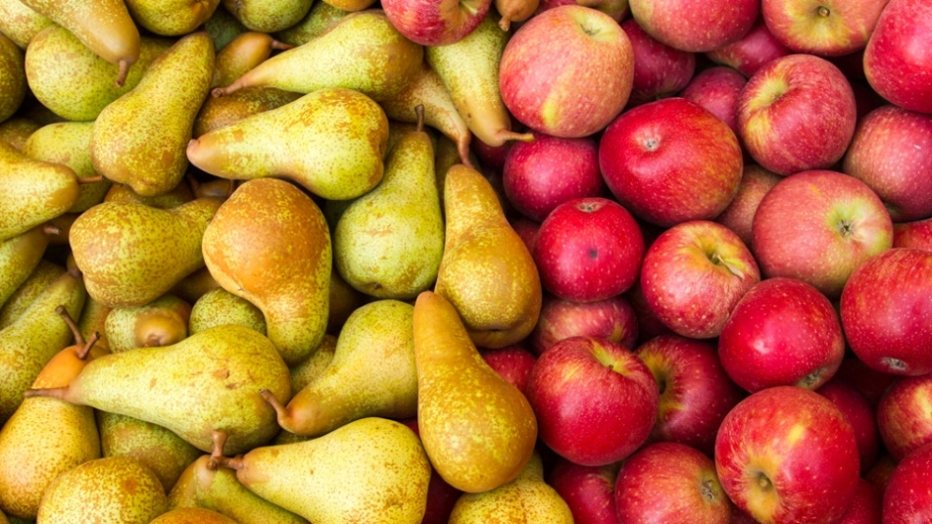
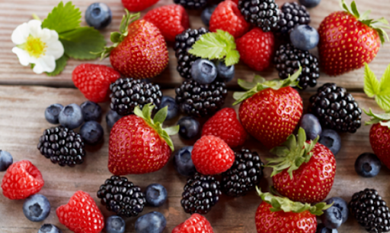
Поміркуй. До якої групи належать рослини?

Slide 8
Фізкультхвилинка

Slide 9
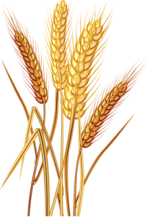
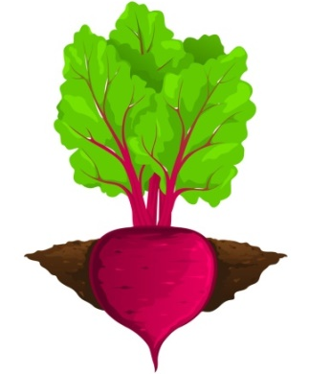
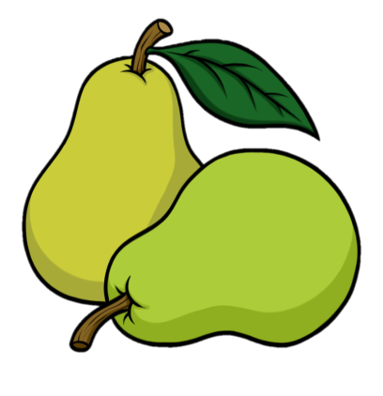
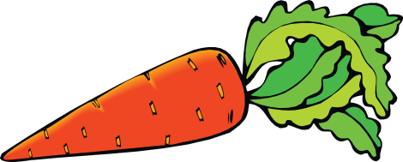
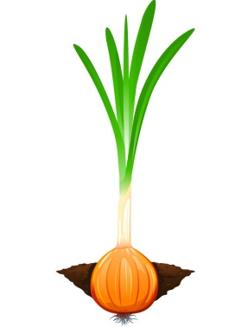
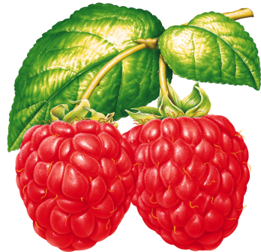
Перевір себе
Назви польову рослину
Назви овочеву рослину
Назви фруктову рослину
Назви ягідну рослину

Slide 10
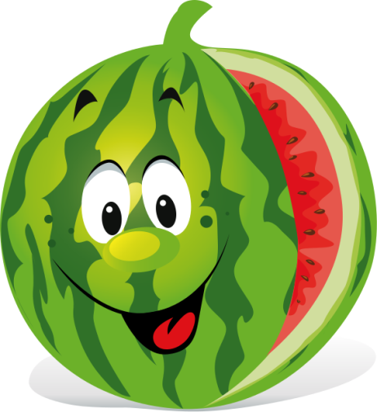
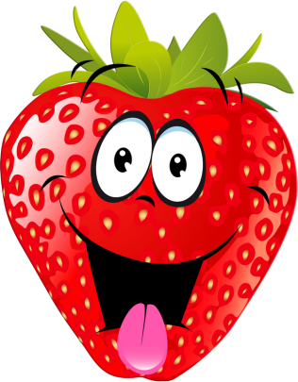
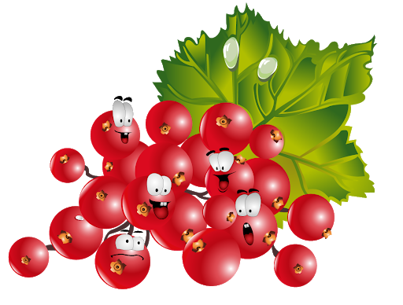
Відгадай загадки
Під ногами у саду
Стиглу ягідку знайду.
Треба низько нахилиться,
Щоб зірвати…
Спробуй скласти власну загадку про овочеву культуру.
Не гіркий і не солоний,
А солодкий і червоний.
Як же зветься цей товстун? Здогадалися? …
Полуницю
Ягідки мої висять,
як маленький виноград.
Червоненькі щічки,
називаються ….
Кавун
Порічки

Slide 11
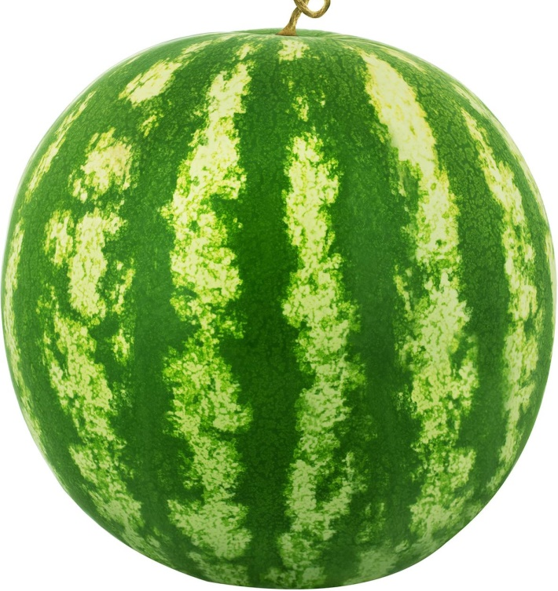
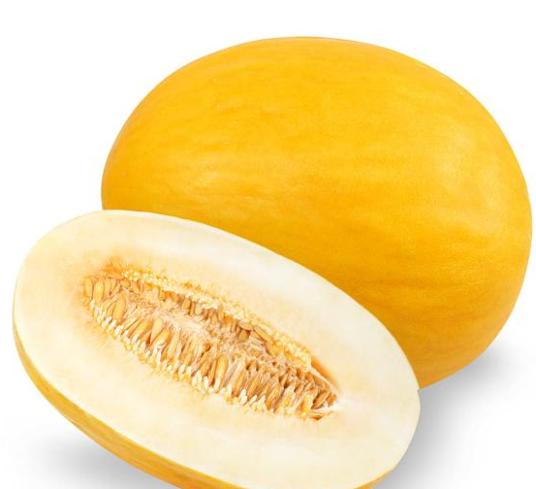
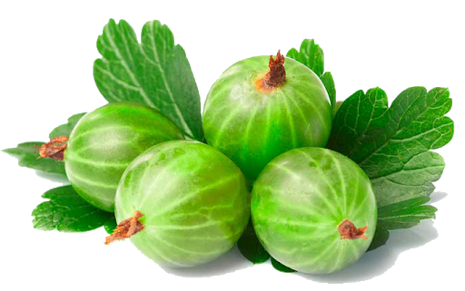
Досліди
Чому кажуть, що плоди кавуна й дині – це ягоди?
Ягода – це плід, який має багато насіння, тонку шкірясту оболонку, соковиту м'якіть та насіння у твердій шкірці. Кавун та диня задовольняють цим умовам, тому з погляду ботаніки вони – ягода.
Порівняй їх з ягодами агрусу.
Підручник.
Сторінка
68

Slide 12
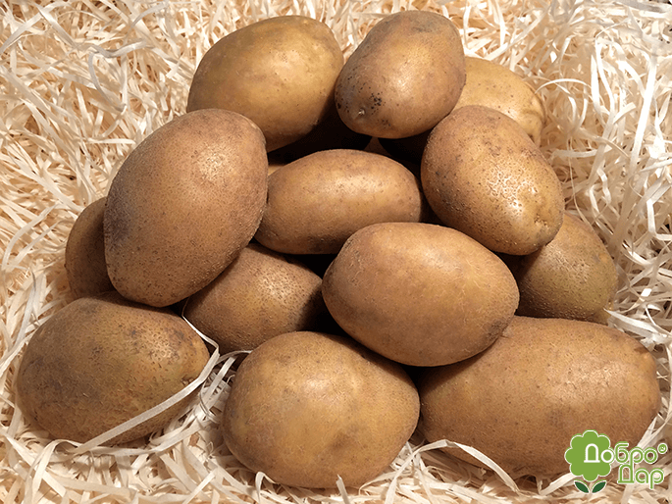
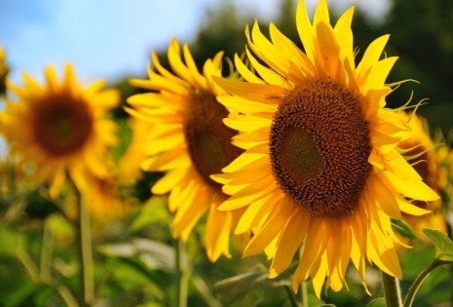
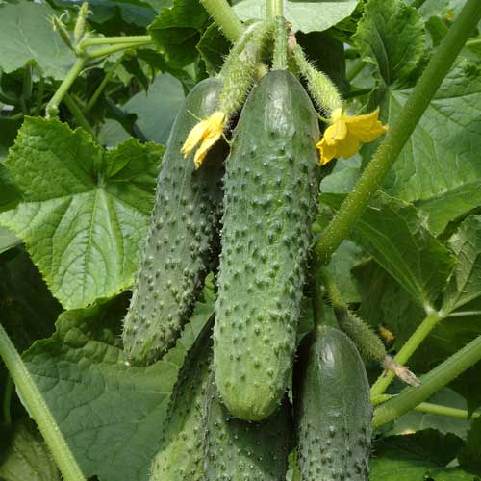
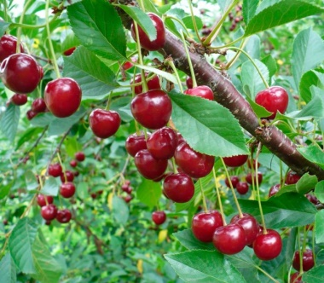
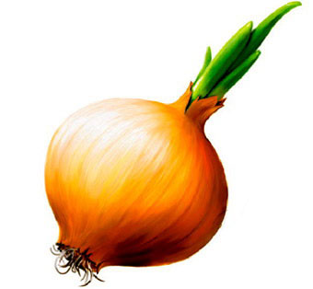
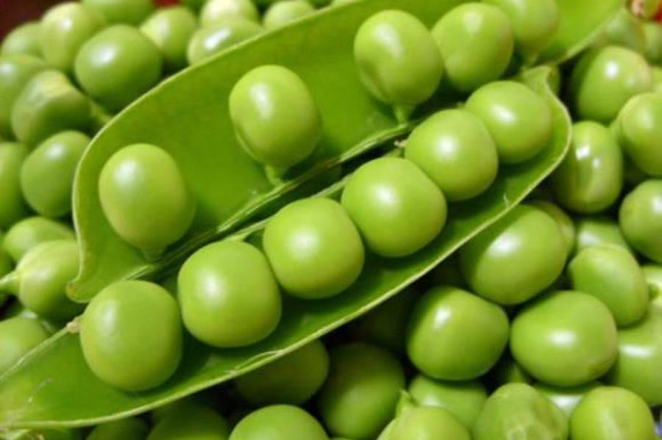
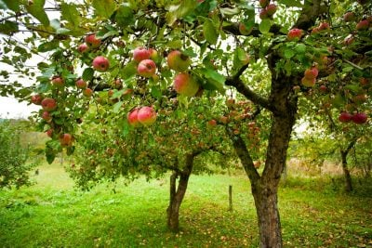
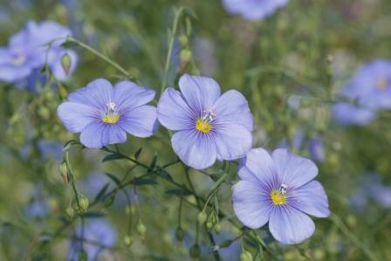
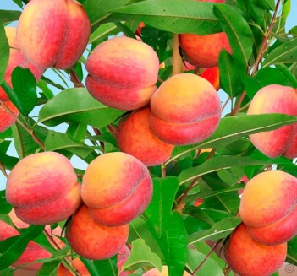
Робота в зошиті
«Посади» рослини на городі та в полі, а також у садку за допомогою цифр.
1
2
3
4
5
6
9
10
11
7
8
поле
город
садок
Сторінка
31 №1
1
2
5
6
9
11
1
3
5
6
11
4
7
8
10

Slide 13
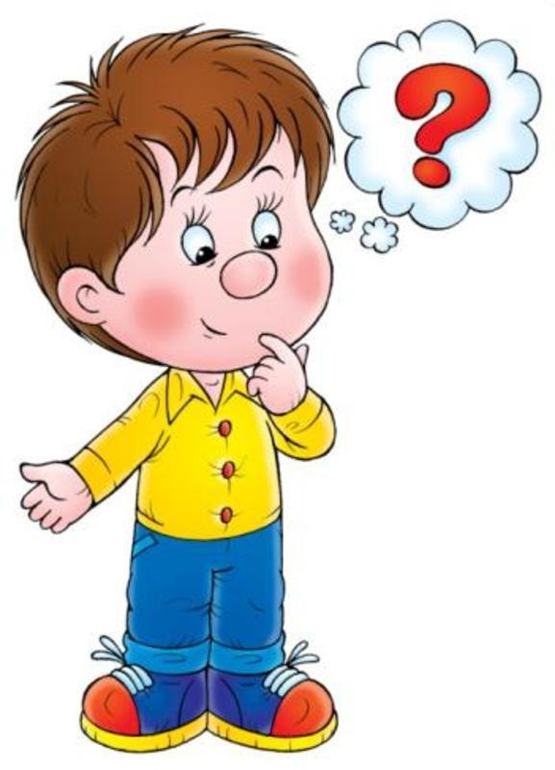
Поміркуй
Які рослини називають культурними?
На які групи розділяємо культурні групи?
Чим персик відрізняється від помідора?
А які ознаки у них спільні?
Назви по три рослини овочеві, фруктові, ягідні, польові

Slide 14
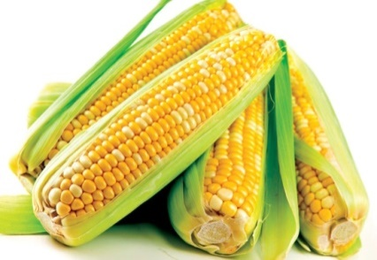
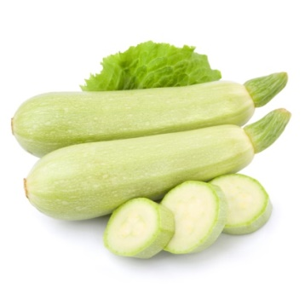
Рефлексія
Обери плоди, якими визначиш свою роботу на уроці
З радістю, активно працював/ла
Здивовано зустрічав/ла інформацію
замріяно,
в очікуванні
кінця уроку

